Slide 1

الدرس العاشر
مظاهر السطح
إعداد الاستاذ :
محمد رجب عثمان

Slide 2


تتنـــوع مظاهـــر الســـطح فـــي المملكـــة العربية الســـعودية وتضفي شـــكال متنوعـــا طبيعيـــا فمـــا أهـــم الجبـــال؟ ومـــا ســـماتها؟ ومـــا أهـــم الحرات الهضاب؟ ,

Slide 3

الجبــال:
هـــي المناطـــق الشـــديدة الارتفـــاع ذات القمـــم العالية، وتضفي السلاســـل الجبلية شـــكلا طبيعيـــا رائعـــاً داخـــل وطني المملكـــة العربية الســـعودية، ومـــن أبرز تلـــك الجبال:
1- جبال الحجاز
سلســـلة جبال موازية للبحـــر الأحمر، وهـــي أكثر الجبـــال امتـــدادا وارتفاعا
في شـــبه الجزيـــرة العربيـــة، اذ يراوح عرضهـــا بيـــن 40 و140 كم، وســـميت بهذا الاســـم؛ لانها تحجـــز بين هضبة نجد وســـهول تهامة.

Slide 4
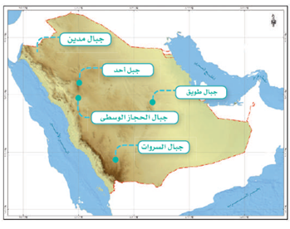

Slide 5

للاطلاع
تتكون سلسلة جبال الحجاز من الجبال الآتية:
جبال مْدين: في الجهة الشمالية بمحاذاة العَقبة والبحر األحمر.
جبال الحجاز الوسطى: َ تبـدأ مـن النهايـة الجنوبية لجبال مدين بمحاذاة سهول تهامة
جبال السَروات: تبدأ من جنوب مكة حتى باب المندب جنوب غربي اليمن.

Slide 6
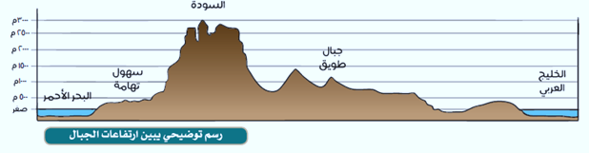

Slide 7

٢/ جبال طَوْيق:
تقـــع جبـــال طويق فـــي منطقـــة نجد وتسمى أيضا جبال العارض أو اليمامة.

Slide 8
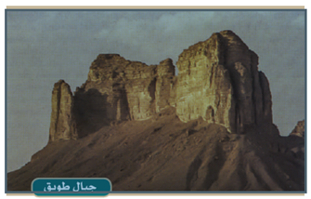

Slide 9

٣/ الجبال المنفردة :
مثـــل: جبلى أجـــأ وســـلمى فى حائل وجبل أحد فى المدينة المنورة الذى يبلغ طوله من الشرق الى الغرب نحو سبعة كيلومترات ولهذا الجبل مكانتة التاريخية فى سيرة نبينا محمد (ص) (أن أحدا جبل يحبنا و ئحبه)
الحرات:
تنتشر فى غرب المملكة العربية السعودية ومن أشهرها حرة البرك وحرة الرحا وحرة خيبر وحرة كسب وحرة رهاط وحرة واقم
ما الحرات؟
الحرات هى سطوح لابية سوداء نتجت عن تدفقات بركانية قديمة واللابة هى كتل سائلة منصهرة تحولت الى حجارة سوداء على سطح الارض.

Slide 10
الجبال : هـــي المناطـــق الشـــديدة الارتفـــاع ذات القمـــم العالية.
١/ جبال الحجاز : سلســـلة جبال موازية للبحـــر الأحمر.
وسميت بهذا الاسم لأنها تحجز بين هضبة نجد وســـهول تهامة.
٢/ جبال طَوْيق : تقع في منطقة نجد وتسمى أيضا جبال العارض أو اليمامة.
٣/ الجبال المنفردة : منها جبل أجا و سلمى ، وجبل أحد فى المدينة المنورة.
** الحرات : هي سطوح لابية سوداء نتجت عن تدفقات بركانية قديمة. وتنتشر الحرات في غرب المملكة العربية السعودية.

Slide 11
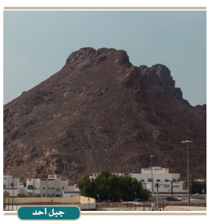

Slide 12
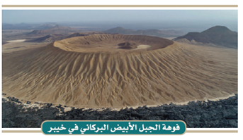

Slide 13

الهضاب
هـي الأرض المرتفعة والمسطحة
تعد ِ الهضاب من أكثر التضاريس اتساعا فى المملكة العربية السعودية
ومن أبرز الهضاب:
1- هضبة عسير ونجران:
تقع جنوب المملكة العربية السعودية ويبلغ ارتفاعها بين 900 و 1700 متر
2- هضبة حسمى :
تقع شمال غربى المملكة العربية السعودية وهى متوسطة الارتفاع.

Slide 14
٣- هضبة نجد
تمتد وسط شبه الجزيرة العربية وهى أكبر الهضاب فيها وتقع فيها مدينة الرياض عاصمة وطنى.
٤ - هضبة الصمان
وهى هضبة صخرية شرق المملكة العربية السعودية

Slide 15
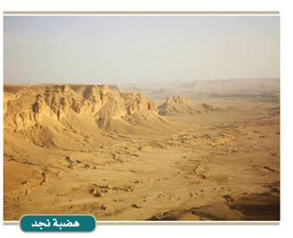

Slide 16
الهضاب :
هـي الأرض المرتفعة والمسطحة
تعد الهضاب من أكثر التضاريس اتساعا فى المملكة العربية السعودية.
1 - هضبة عسير ونجران: تقع في جنوب وطني.
2 - هضبة حسمى : تقع في شمال غرب وطني.
3 - هضبة نجد : تمتد وسط شبه الجزيرة العربية وهى أكبر الهضاب فيها.
4 - هضبة الصمان: هي هضبة صخرية تقع في شرق وطني.

Slide 17

النشاط 1
قال الشاعر عمرو بن كثلوم:
فا عرضت اليمامة واشمخرت كاسياف بأيدى مصلتينا
يتحدث هذا الشاعر عن جبال مهمة فى وطنى فنا هى (بالاستعانة بالصورة أسفل الصفحة)؟
جبال طويق

Slide 18
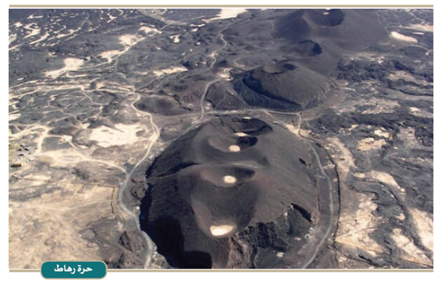

Slide 19

النشاط 2
حرة رهاط تقع على بعد 19 كم جنوب شرقي المدينة المنورة وتمتد إلى مكة المكرمة.
يصف الطلبة المعالم التضاريسية لهذا المكان.
1- حمم بركانية / صخور بركانية
2- جبل الملسا.
3- الحرات اشهرها حرةرهاط.

